Slide 1
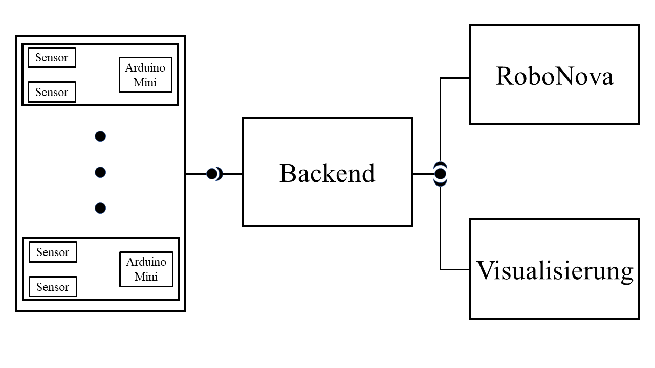
Arduino&SensorikKommunikationBackendVisualisierungRoboNova
RoboMirror

Slide 2
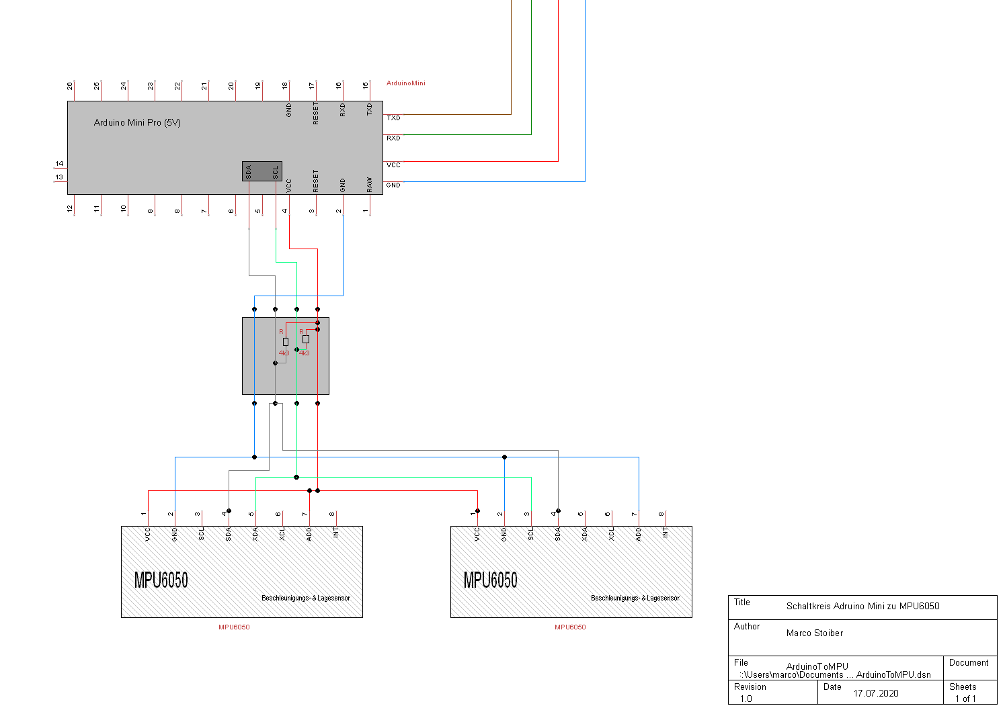
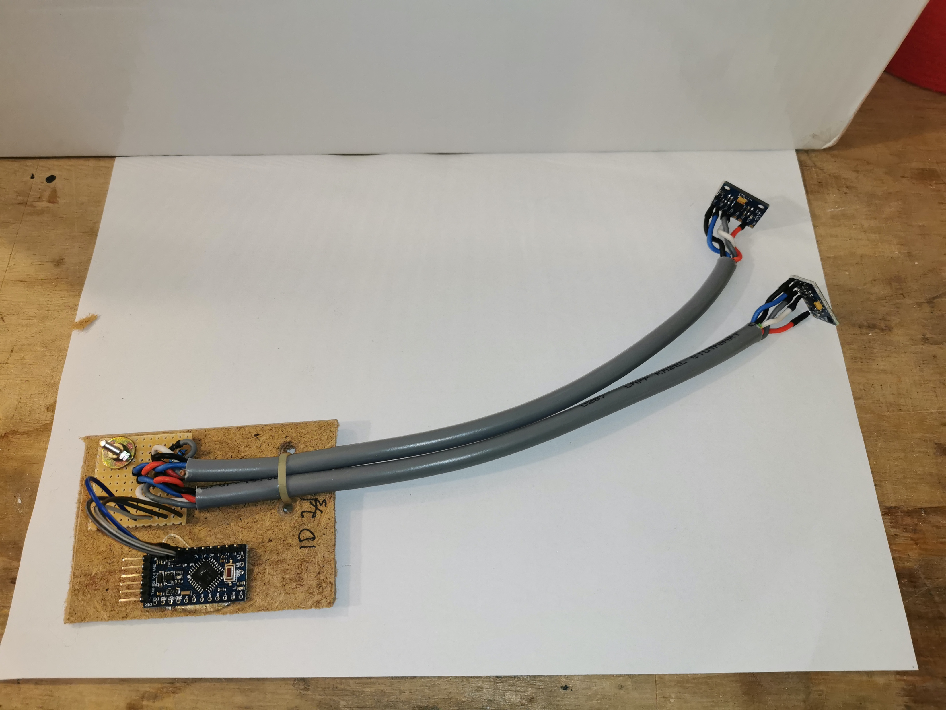

Slide 3
Vorarbeit
40%
AtmelStudio + USBasp
Datenblätter lesen
I2C / UART
Vorabtesten

Slide 4
Hardware
15%
Schaltplan auf Breadboard umsetzen
Bauteile verlöten

Slide 5
Software
45%
Bibliotheken implementieren
- I2C
- UART
- MPU6050
- Timer
Dataframe entwickeln
Testen

Slide 6
Herausforderungen
Debugging
Wackelkontakte

Slide 7
Fazit
Datenblätter sind das non plus ultra
Löten macht Spaß
Team Work + Kommunikation macht das Leben einfacher

Slide 8
Arduino&SensorikKommunikationBackendVisualisierungRoboNova
RoboMirror

